Slide 1
La biotechnologie industrielle « blanche »
Réalisé par :
HAMMADI Amaria Ilhem
TAIEB BRAHIM Narimene Malika
ISAAD Wafaa
Sous l’intention de :
Mme Bouhadiba
Année Universitaire
2019/2020

Slide 2
Plan de travail
Introduction
Les classes de la biotechnologie
Définition de la biotechnologie blanche
Exemples de production :
Source animale
Source végétale : - Plantes
- Algues et Micro-algues
Conclusion
Références

Slide 3
Définition de la biotechnologie
La biotechnologie est un domaine qui regroupe l'ensemble des technologies et applications ayant recours à l'utilisation ou à la modification de matériaux vivants dans un objectif de recherche scientifique pour accroître les connaissances humaines, ou dans un objectif commercial afin de créer un produit ou service.
La biotechnologie est classée en deux types :
La biotechnologie classique (non Moléculaire):
c’est l’emploi d’un organisme pour obtenir un produit utile pour l’industrie
La biotechnologie moderne
c’est celle qui emploi les techniques de l’ingénierie génétique

Slide 4
Les classes de la biotechnologie
Biotechnologie jaune
Biotechnologie rouge
Biotechnologie verte
Biotechnologie blanche
Biotechnologie bleu
Les 05 classes de la biotechnologie

Slide 5
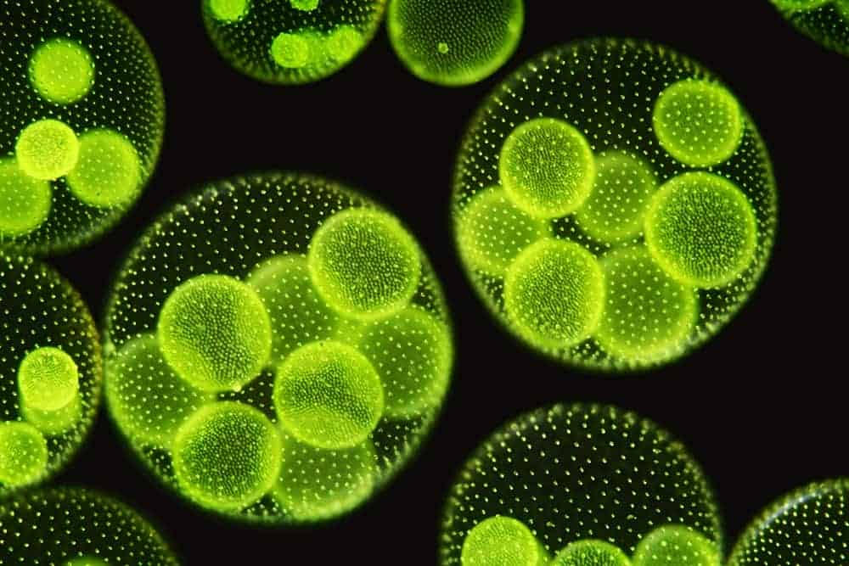
Définition de la biotechnologie blanche
Biotechnologies blanches (aussi appelées biotechnologies de l'industrie ou biotechnologies industrielles)
Ces technologies font appel aux enzymes, aux micro-organismes, aux animaux et aux plantes pour fabriquer des produits relevant plusieurs secteurs industriels:
Produits chimiques et produits pharmaceutiques
Alimentation humaine et animale ( industrie agroalimentaire).
Papier et pulpe, textiles, énergie, matériaux et polymères, etc.
Donc c’est la production de bioénergie à l'échelle industrielle à partir de l'utilisation de la biomasse considérée comme une matière première renouvelable (ressources).

Slide 6
Les produits de la biotechnologie blanche a partir d’une:
Source animale
La soie
Le cuir
L'industrie laitière

Slide 7
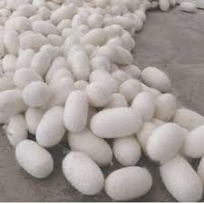
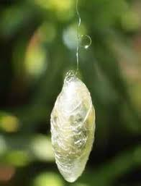
La soie
Définition:
La soie est une fibre textile d'origine animale. Elle est issue du cocon produit par la chenille du bombyx du mûrier (également appelée ver à soie).
Les étapes de la fabrication de la soie:
L'élevage des vers à soie=La sériciculture: après la ponds des œufs par la femelle de bombyx , ils faut les maintenir a chaud pour qu'ils éclosent et à la présence des conditions de croissance les chenilles commencent a filer le cocon ( on doit les empêcher de se transformer en papillon, car le papillon percerait le cocon en sortant et briserait le fil.)

Slide 8
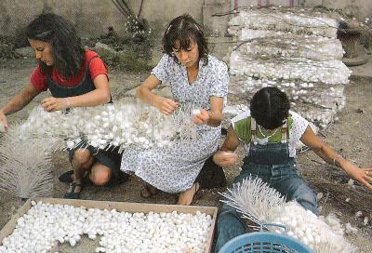
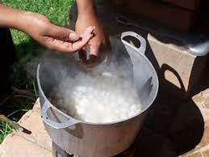
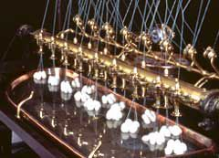
Le décoconnage:
les cocons sont enlevés de leur support et triés. On enlève la bourre ou « blaze », qui a servi à la fixation du cocon.
L’étouffage
Pour la fabrication de la soie, la chrysalide doit être tuée sans abîmer le cocon. Les cocons sont donc étouffés dans des étuves de 70 à 80°C, puis trempés dans l'eau bouillante pour ramollir le grès. Le grès, aussi appelé séricine, est une matière qui entoure le fil de soie. Sa couleur dépend de la race du vers tandis que le fil de soie est toujours blanc.
La filature
Pour trouver l'extrémité de chaque fil, on remue constamment les cocons avec un petit balai qui sert à accrocher les premiers fils de dévidage.

Slide 9
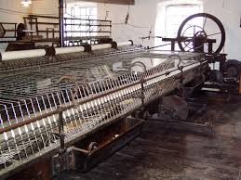
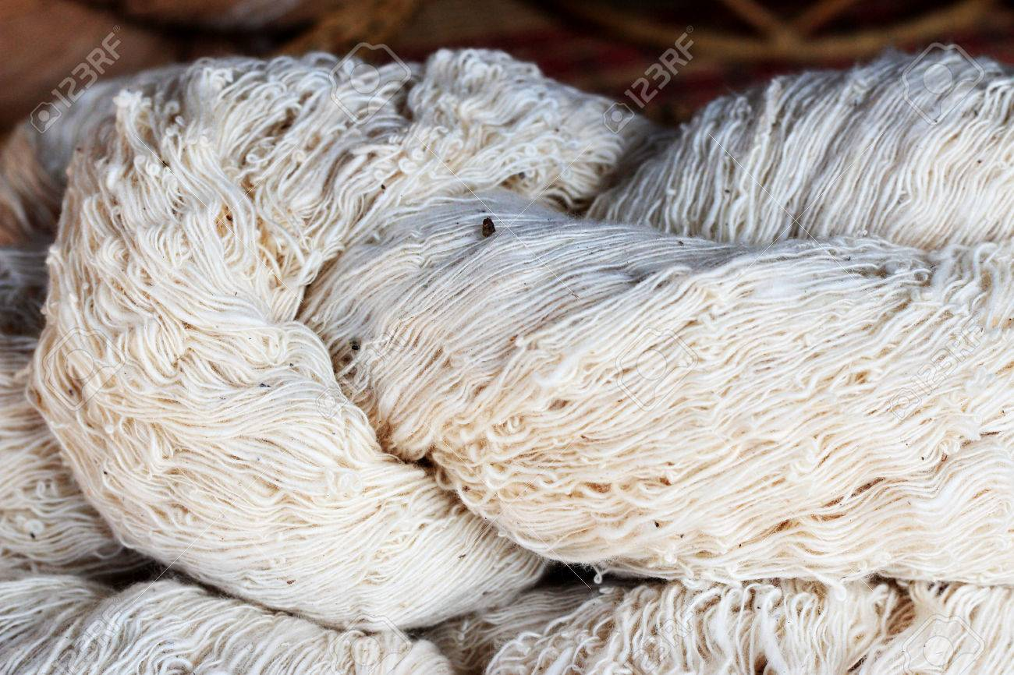
Le dévidage:
la dévideuse réunit les fils de plusieurs cocons, de quatre à dix selon la grosseur du fil désirée, et les dévide en même temps. Les fils se soudent entre eux grâce au grès, lors de son refroidissement et sont enroulés sur des « dévidoirs ». La soie obtenue est appelée soie « grège ».

Slide 10
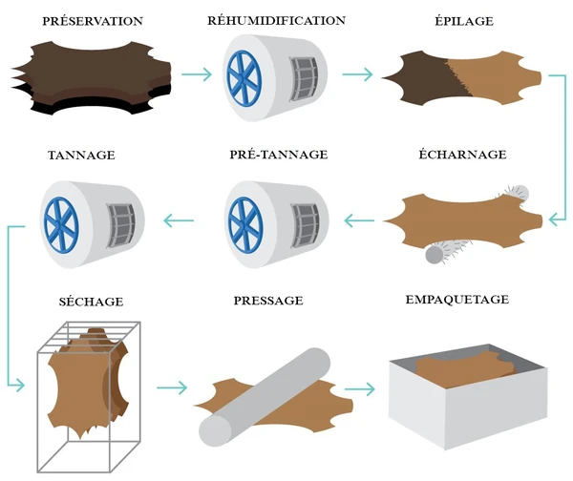
Le cuir

Slide 11
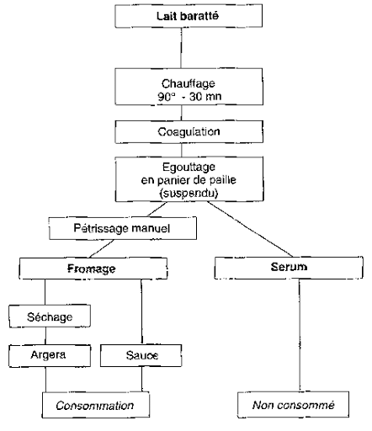
Industrie laitière
lait
yaourt
Crème fraiche
fromage

Slide 12
D’autres exemples:
L'utilisation de la peau du chameaux pour la fabrication des gandoura.
La fabrication des compléments alimentaires a partir de la Morue dans l'industrie pharmaceutique.
Lavoir de l’éléphant est utilisée dans la fabrication des billes de billard, touches de piano, boutons, éventails…
La peau des serpents est utilisée dans la fabrication des sacs, manteaux, chaussures…

Slide 13
Source végétale
Biotechnologie blanche avec :

Slide 14
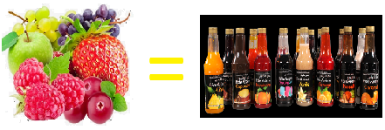
Quelques exemples
Production des biocarburants
fabrication du papier
Production des aromes
production de textile

Slide 15
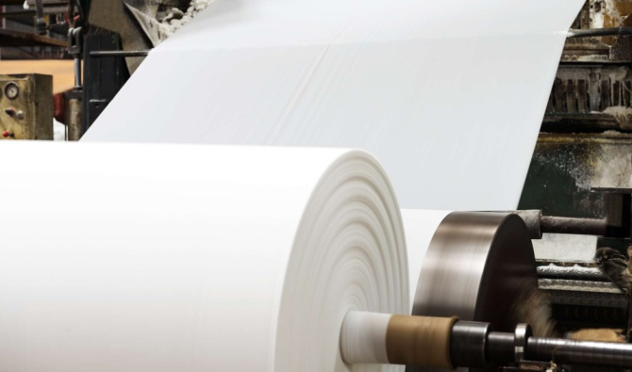
Le papier
Le papier (du latin papyrus) est une matière fabriquée à partir de feuilles et du bois d’arbres .
Il se présente sous forme de feuilles minces
Il est utilisé pour l’écriture, le dessin et l’impression.
Les biotechnologies blanches utilisent des enzymes produites par tous les organismes vivants comme biocatalyseurs des réactions de transformations du bois en papier.
Contrairement aux catalyseurs chimiques, les enzymes sont peu énergivores et ne nuisent pas à l’environnement.

Slide 16
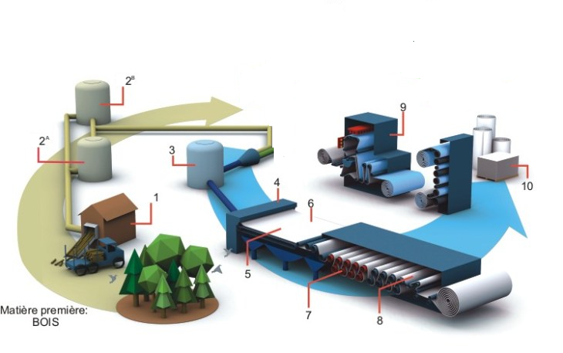
Les étapes de fabrication du papier
2B- Blanchiment de la pate avec produits chimiques et enzymes.
La pâte créée à la couleur recherchée
2A- Lessivage avec produits chimiques et enzymes, à haute température, haute pression pour séparer la cellulose de la lignine.
La pâte est créée mais elle est d’une couleur écrue
3- Mélange de la pâte à papier avec l’eau
9- Finition
10- Emballage
1- Déchiquetage du bois en copeaux
4-5-6- Table de formation
7- Pressage
8- Séchage

Slide 17
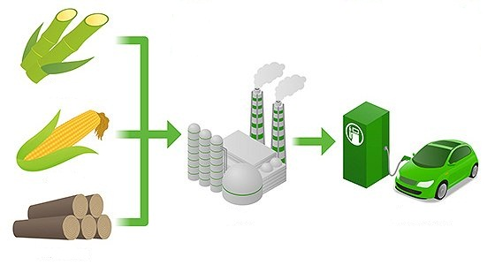
biocarburants
Les biocarburants sont des carburants obtenus à partir de biomasse qui est représentée par la matière première d’origine végétale où animale.
Ils sont destinés à être utilisés dans les moyens de transports, principalement sous forme d’additifs ou de compléments aux carburants fossiles.
Les biotechnologies blanches utilisent directement la biomasse végétale dans la production des biocarburants avec un processus de fermentation.

Slide 18
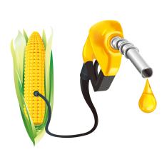
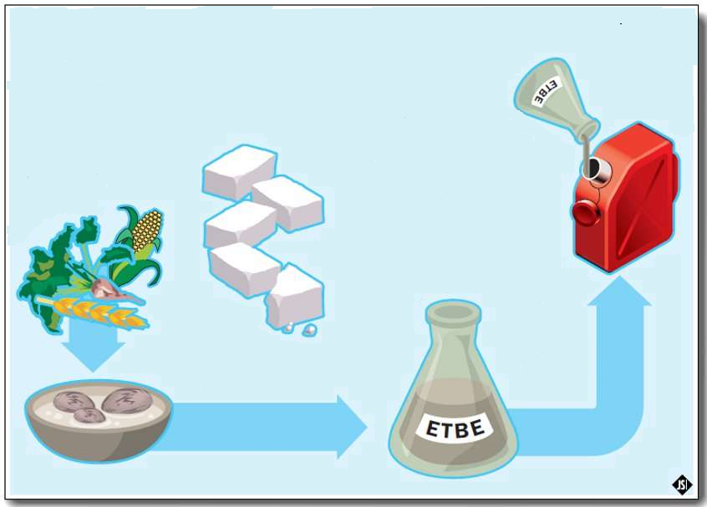
Les étapes de production des biocarburants : bioéthanol
1
2
3
1
La fermentation des : (par les enzymes « biocatalyseur » )
plantes sucrière (canne à sucre)
plantes contenant l’amidon (maïs, blé)
Pour obtenir l’éthanol
2
L’éthanol obtenu est mélangé avec EthylTertioButylEther (ETBE) pour le rendre un carburant plus compatible.
3
Ensuite on le mélange avec l’essence

Slide 19
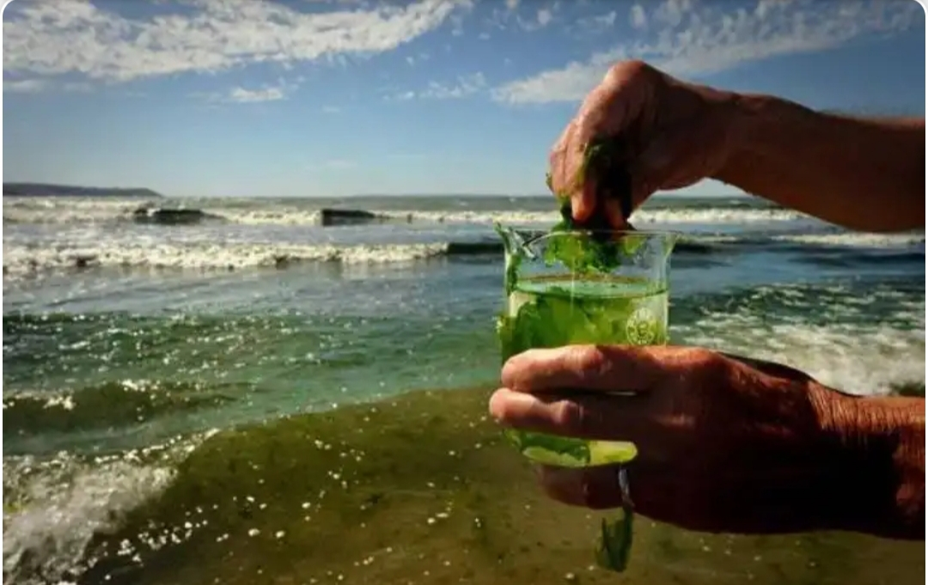
Les produits de la biotechnologie blanche a partir des algues et des micro algues
L’agar agar
D’autre exemples

Slide 20
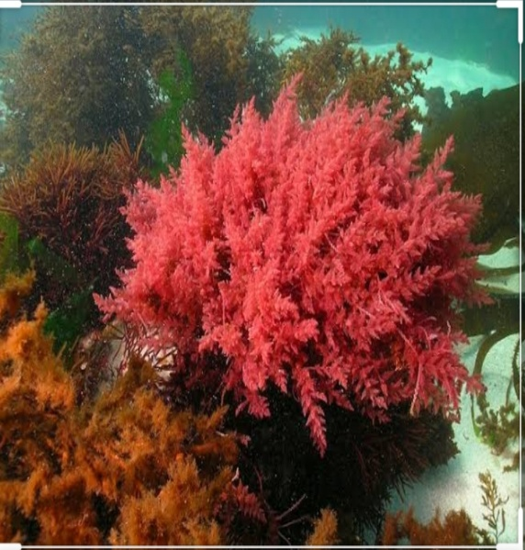
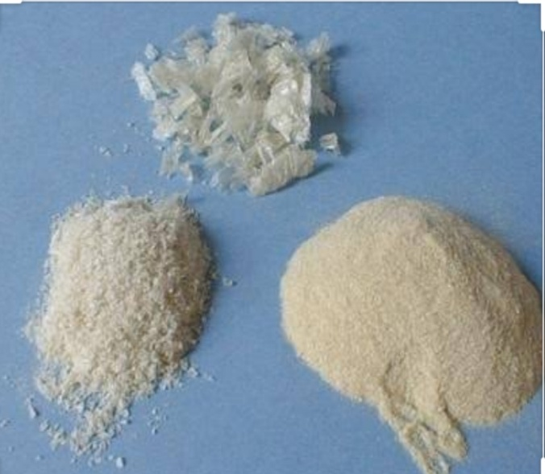
L’agar agar
Le mucilage obtenu à partir d'algues marines originaires des océans Indien et Pacifique, est utilisé en bactériologie comme milieu de culture, dans l'industrie comme produit d'encollage, et en cuisine pour la préparation des gelées.

Slide 21
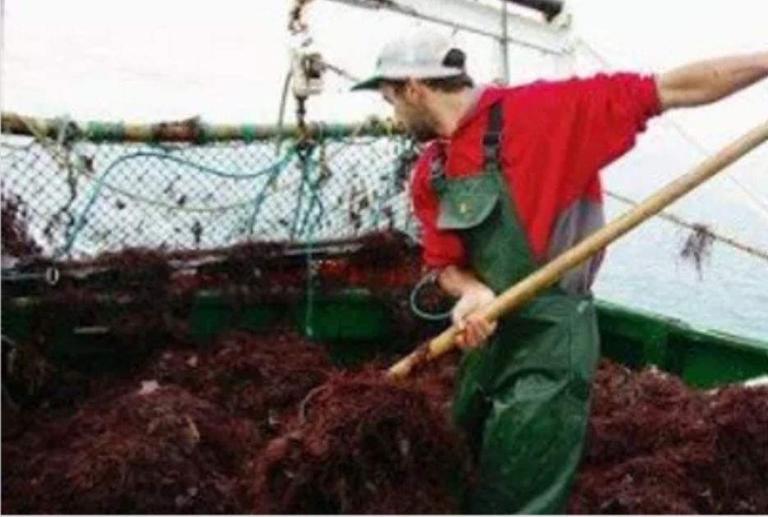
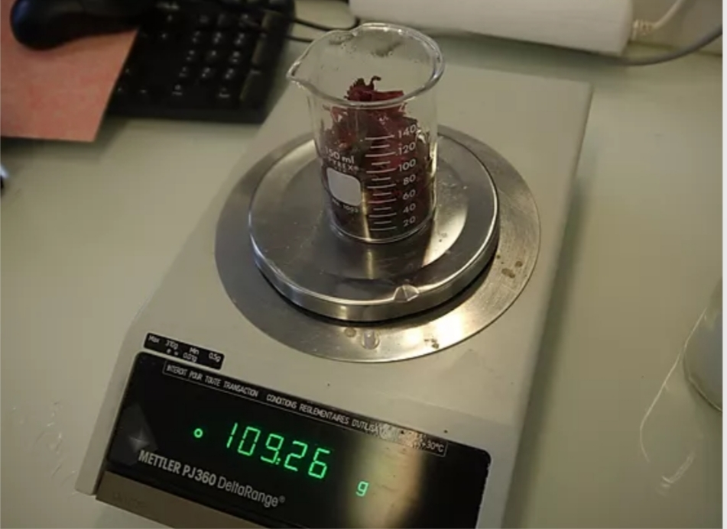
a- Les étapes de la fabrication
Tout d'abord, il d'agit de récolter les algues source d'agar agar.
Ensuite, il faut que l'échantillon d'algues dont sera extrait l'agar agar soit pur, et débarrassé de toutes impuretés.
Pour cela, les algues doivent être trempées dans de l'eau fraîche pendant au moins deux heures (avec agitation), pour éliminer les traces de terre et de sable qui sont ensuite décantés, filtrés, séchés et pesés séparément.

Slide 22
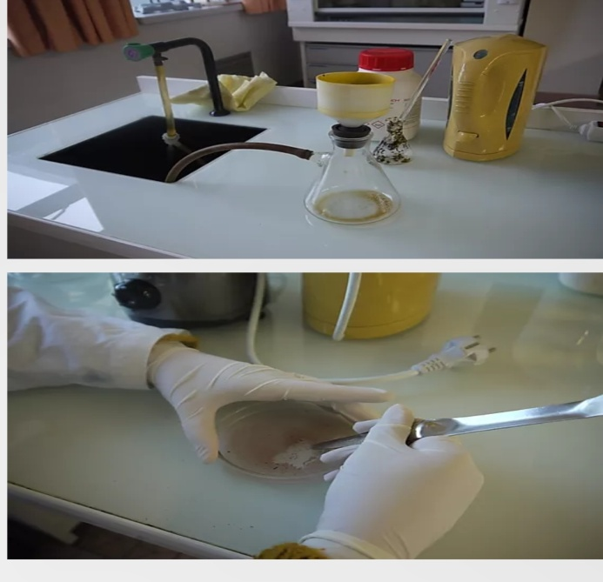
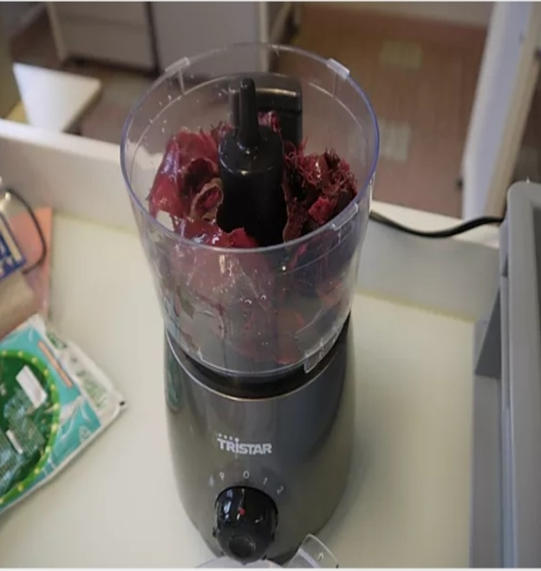
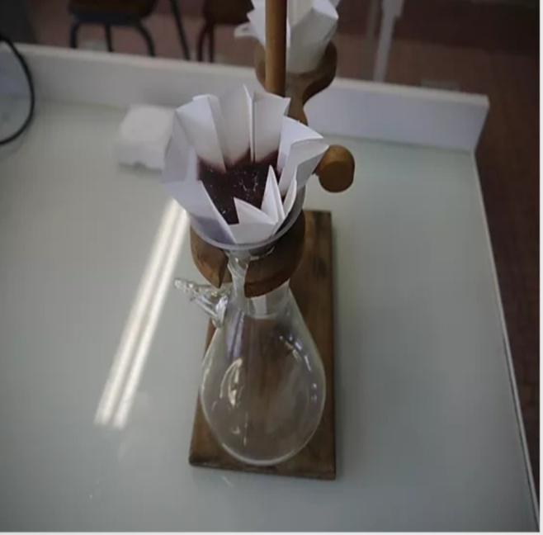
Pour une extraction industrielle, l'algue est encore rincée trois fois : le premier rinçage se fait à l’eau douce, le deuxième en milieu acide, le troisième en milieu basique; Au cours de ces rinçages, de nombreuses substances sont éliminées dont le pigment rouge, le végétal prend alors une coloration verte.
Ensuite, une dissolution est réalisée.
Puis la plante est mise à macérer à 127°C pendant 3h dans de l’eau douce; le brassage final conduit alors à une bouillie verdâtre.
Le liquide est ensuite filtré à travers un tissu. Le filtrat est ensuite refroidi pour lui permettre de gélifier.
Cette congélation est suivie d'un pressage; Le liquide est ensuite séché grâce à une machine de séchage (traditionnellement à l’air chaud ou au soleil), avant d’être réduit en poudre.

Slide 23
b- Schéma récapitulative

Slide 24
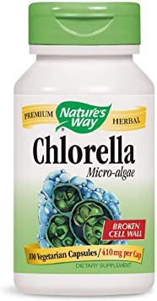
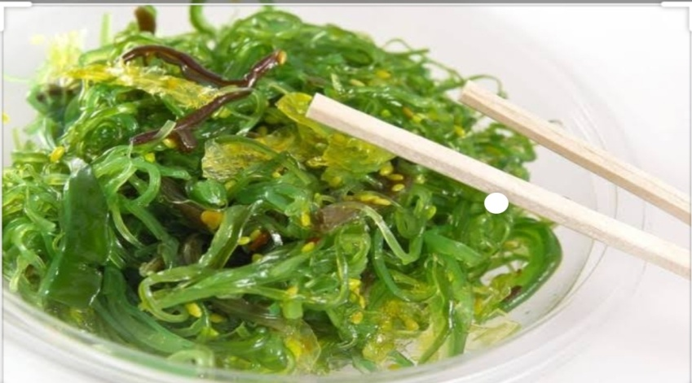
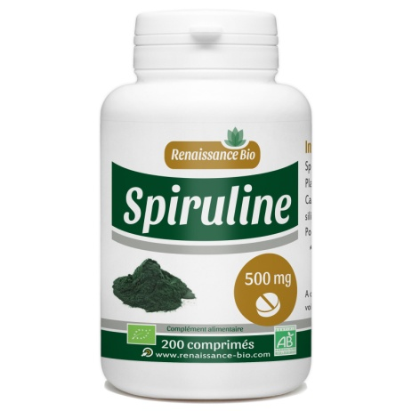
D’autre exemples
La création d'électricité.
La transformation des algues en matériaux
L'utilisation des algues en cosmétique.
La cuisine aux algues.
Production des compléments alimentaires à partir des micro algues tels que : Spiruline

Slide 25
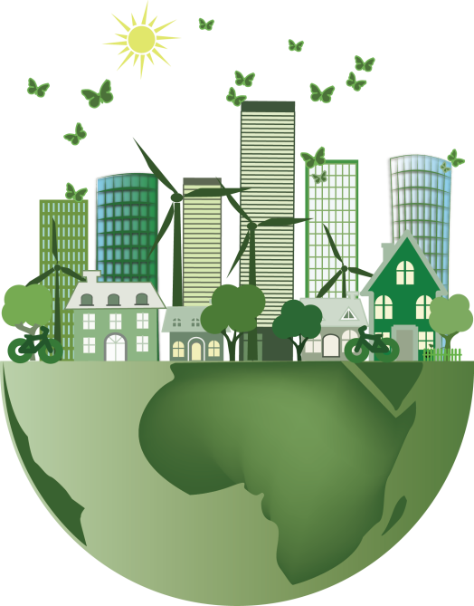
Conclusion
La Biotechnologie blanche doit être développée et soutenue car elle offre plusieurs opportunités notamment :
Avancées technologiques :
Développements biotechnologiques de plus en plus rapides.
Disponibilité d’enzymes et de systèmes de fermentation. 
Enzymes de plus en plus résistantes et moins coûteuses à produire (utilisation dans l’industrie papetière, textile, agro-alimentaire, …).
Bénéfices économiques et environnementaux :
Impact environnemental réduit (GHG, VOC, …). 
Coûts d’exploitation plus bas.
CAPEX réduits (outils de production plus simples, de taille réduite).
Réaction plus rapides et meilleur rendement avec pureté du produit final .
Réduction de la consommation d’énergie  moins de déchets et de résidus.
Recours à la biotechnologie pour le développement de nouveaux produits (Davos 2004).

Slide 26
Références
https://www.futura-sciences.com/sciences/definitions/chimie-biotechnologie-blanche-15598/
https://www.nicolas-ogier.fr/glossaire/biotechnologie-blanche/
http://biotechnologie2.blogspot.com/p/biotechnologie-blanche.html
https://conseilnationalducuir.org/dossiers-decouverte/qu-est-ce-que-le-cuir
https://www.futura-sciences.com/sciences/questions-reponses/physique-fabrique-t-on-papier-6258/
https://www.connaissancedesenergies.org/fiche-pedagogique/biocarburant

Slide 27
Merci pour votre attention

